Slide 1
ArcGIS 操作入门与实践——Bluesky工作室 雷心悦
官方手册 https://desktop.arcgis.com/zh-cn/arcmap/10.3/main/get-started/whats-new-in-arcgis.htm

Slide 2


目录
1
数据获取 数据源&坐标系
2
数据处理 导入→配准→矢量化（拓扑检查）
3
数据分析 添加标注→人口分布、覆盖范围→导出图片

Slide 3
数据获取
卫星影像图
全能电子地图下载器
行政区划图
数据库：国土资源局
市域边界坐标：百度地图API-ie、OSMnx https://geoffboeing.com/2016/11/osmnx-python-street-networks/
市、区（县）、乡镇栅格图：https://blog.csdn.net/abagnale999/article/details/79840619
路网数据
OSMnx
社会经济数据
知网统计年鉴http://tongji.cnki.net/kns55/Navi/NaviDefault.aspx
全球变化科学研究数据出版系统 http://www.geodoi.ac.cn/
各地区官网介绍、统计局网站发布的统计年鉴

Slide 4

坐标系https://www.cnblogs.com/onsummer/p/7451128.html
地理坐标系Geographic Coordinate System
使用三维球面（横纬竖经）来定义某一位置
投影坐标系Projected Coordinate System
在二维平面中定义(x,y)
X经(lng)Y纬(lat)
中国：经度（73°33’E-135°05’E）
纬度（3°51’N-53°33’N）
Notes:
经纬度
平面坐标
地理坐标系+投影过程

Slide 5
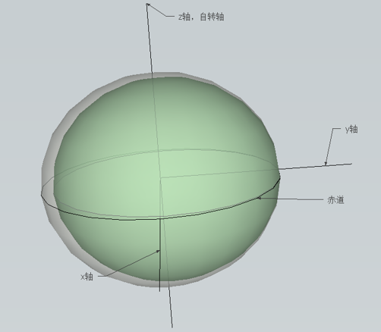
地理坐标系
地心坐标系
以地球质心为旋转椭球面中心的坐标系
WGS84系：为解决GPS定位而产生的全球统一的坐标系（OpenStreetMap）
CGCS2000系： 与WGS84系所用参考椭球非常接近
参心坐标系
人为把地球质心“移走”，将局部表面“贴到”某国国土上，使之高程误差最小化
我国常见参心坐标系
北京54坐标系：前苏联1942年坐标系的延伸；Krasovsky椭球体；原点在前苏联的普尔科沃；高程系为56黄海系
西安80坐标系：IAG75椭球体；原点设在陕西省泾阳县永乐镇；高程系为85黄海系
Notes:
地心坐标系是以地球质心为旋转椭球面中心的坐标系，有多种表达方式，如CGCS2000系，WGS84系
北京54坐标系：前苏联1942年坐标系的延伸；克拉索夫斯基椭球体；原点在前苏联的普尔科沃
地图是给一个国家服务的，要尽可能准确描述这个国家的地形地貌，尽量减小误差，因此需要人为把地球质心“移走”，将局部表面“贴到”某国国土上，使之高程误差最小化
每个国家都有自己的参心坐标系

Slide 6
投影坐标系https://www.cnblogs.com/onsummer/p/7451128.html
为什么要投影？
经纬度本身不带单位，度分秒仅是一个进制。同样是1度经度，在不同的纬度时代表的弧段长是不一样的
建立一个新的坐标系让地图分析、空间分析得以定量计算
常见投影
高斯克吕格（Gauss Kruger）投影，又名横轴墨卡托（Transverse Mercator）投影
CGCS2000_3_Degree_GK_CM_111E
Beijing_1954_3_Degree_GK_CM_111E
Xian_1980_3_Degree_GK_CM_111E
墨卡托（Mercator）投影
通用横轴墨卡托（UTM）投影——是我国各种遥感影像的常用投影
Lambert投影——我国地形图常用投影，比如1：400万基础数据
Albers投影——常用于我国各省市的投影
Web Mercator（网络墨卡托）投影——GoogleMap专用投影
Notes:
无法用经纬度表达一块地的面积

Slide 7
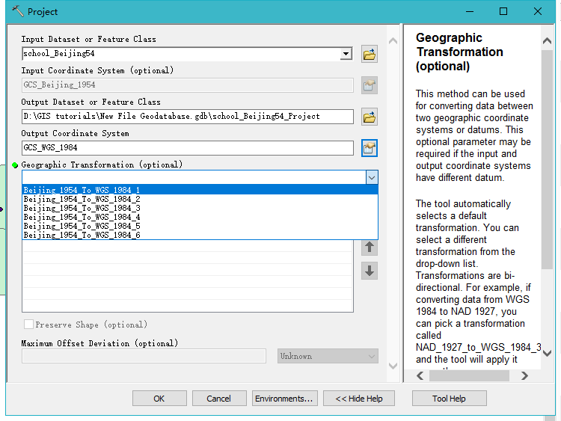
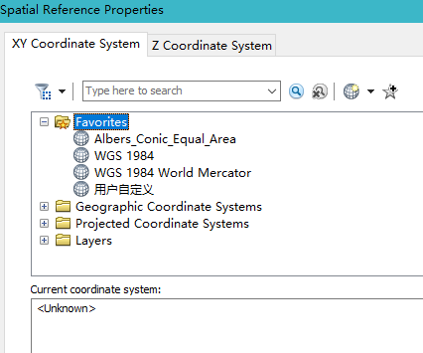
坐标转换 Project工具
投影转换
只需要选择输出坐标系
地理坐标系转换
ArcGIS 已知二者之间的变换方法
国际/国内→国际
在已知列表中选择
ArcGIS 未知二者之间的变换方法
国际/国内→国内
需要使用 Creat Custom Geographic transformation工具，创建一种转换方法，辅助 Project 工具
Notes:
有些坐标系转换的参数是不公开的，属于涉密的内容，所以ArcGIS是没有权利知道变换方法的。例如与 Xian 80 有关的变换。

Slide 8
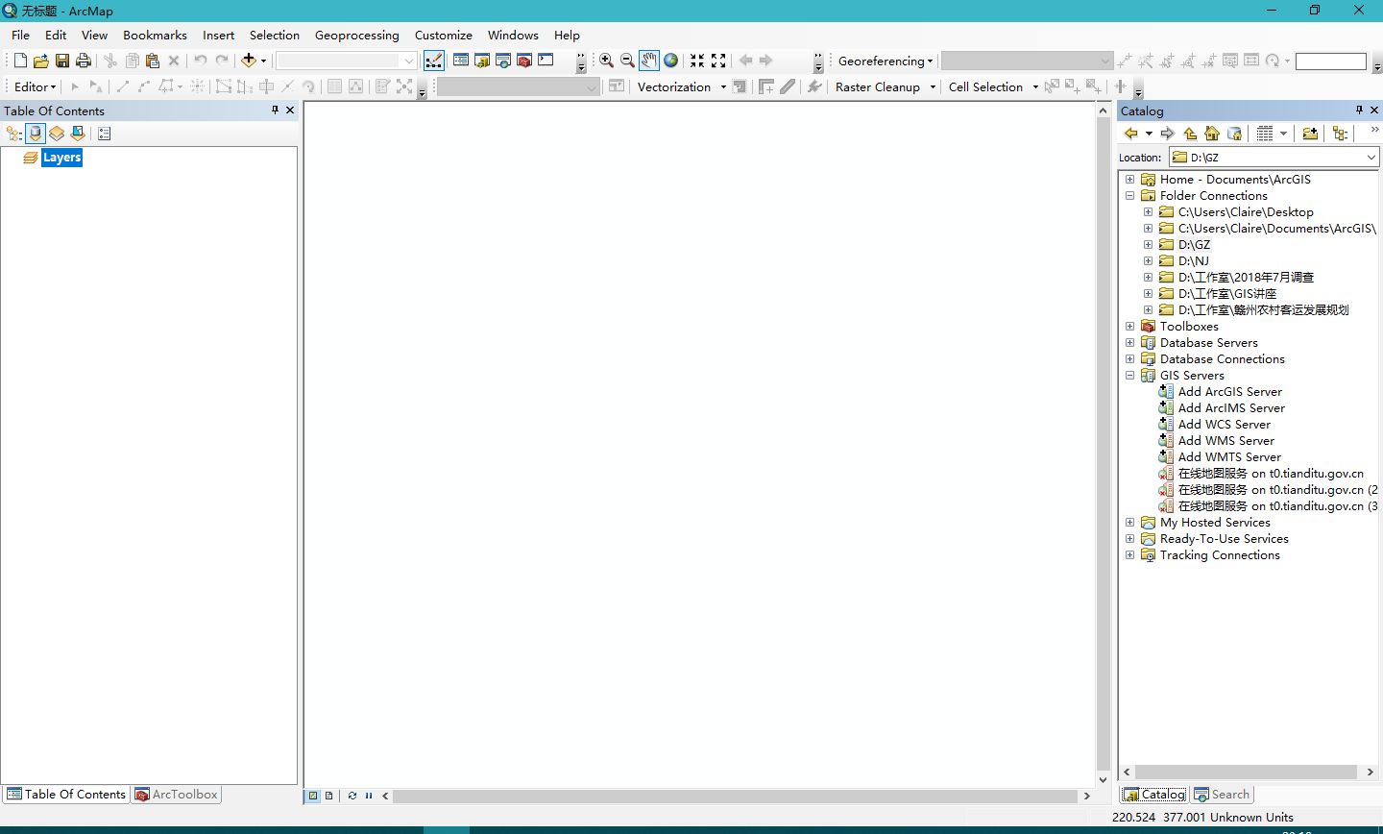
软件界面
菜单栏
添加工具、扩展模块、软件选项
文件均用英文命名,以免出现错误
工具栏
工具箱
内容表
显示窗口
目录导航
更改视图
Notes:
菜单栏
内容表
工具栏
显示窗口
目录导航

Slide 9
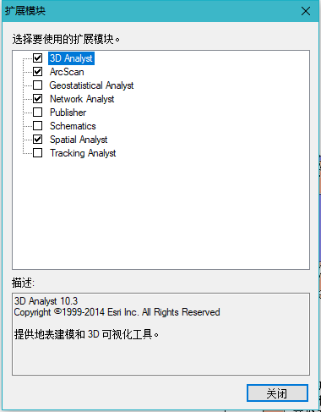
数据处理
导入坐标
Excel：保存为97-2003版
栅格图配准
打开扩展模块
菜单栏右键-地理配准Georeferencing
取消自动矫正-在底图上添加控制点
右键添加经纬度
链接到参考图
更新显示
Update Georeferencing——存放配准后的坐标信息
Rectify——另存一个配准后的图像文件

Slide 10
数据处理
矢量化https://jingyan.baidu.com/article/fea4511a309f7af7bb912597.html
菜单栏右键-ArcScan
利用百度获取的矢量边界对栅格图进行配准
利用Spatial Analyst Tools- Reclassify工具将栅格图色值重分为2类，保存至数据库
数据库新建线要素
让栅格图处于编辑状态，否则会出行矢量化失败的结果
矢量化后，利用拓扑规则检查线是否闭合
利用Data Management Tools – Feature To Polygon工具将线要素转为面要素
若两块本属于同一区域，使该面要素处于editing状态-选中两块-Editor- Merge
建立所需字段
基于乡镇名称与社会经济数据表连接
Field Calculator将Excel表中数据赋值到图层属性

Slide 11
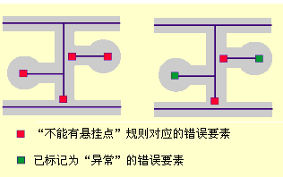
数据处理
拓扑检查http://pro.arcgis.com/zh-cn/pro-app/help/data/topologies/creating-a-topology.htm
数据库新建 Feature Dataset
要需要检查的要素移入Dataset
右键Dataset，新建拓扑
X,Y 容差理想的默认值是 0.001 米或以空间参考单位表示的等效值（如，单位是英尺时为 0.003281 英尺，单位是以十进制度数表示的经纬度时为 0.0000000556 度）
选中线要素
添加规则
Must not have dangles：不能有悬挂

Slide 12
数据分析
添加标注
添加标注：右键需要标注的图层-Label Features
更改标注内容：双击图层-Display-Field选择
人口分布
双击图层-Symbology：根据属性分类可视化
覆盖范围
生成缓冲区-裁剪-统计
导出图片
调整视图：右键需要导出的图层-Zoom To Layer-使用Layout View
插入指北针、图例等：菜单栏-Insert-Legend
文件-导入地图-选择保存类型

